Slide 1

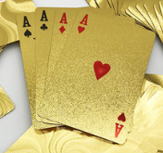
골드 트럼프 카드
\ 29,900
골드 트럼프 카드

Slide 2
골드 트럼프 카드
\ 19,900

Slide 3
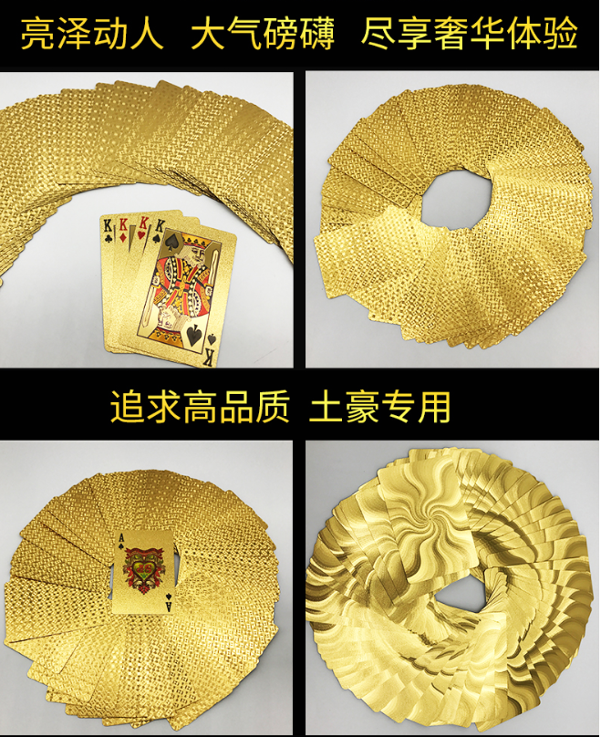
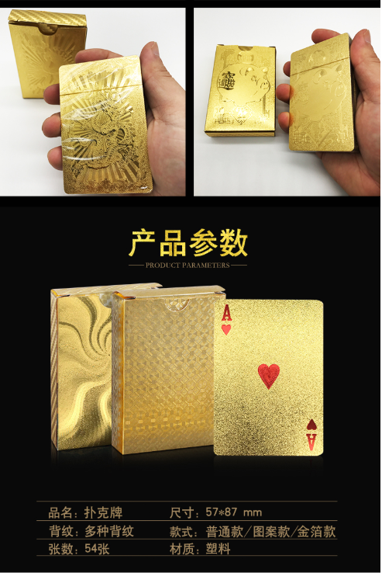
Gold Trump Poker Card
Luxury & Elegance
카드 뒷면 모양 -> 옵션 참조
이름 : 골드 트럼프 포커 카드
카드 수 : 54개
크기 : 57 * 87 mm
종류 : 일반 / 패턴 / 돼지 / 용

